Slide 1






Izvanredno pamćenje: blagoslov ili prokletstvo?
11. ožujka 2019.
dementia.hiim.hr
Prof. dr. sc. Goran Šimić, dr. med.
Redoviti profesor neuroznanosti i anatomije čovjeka
u trajnom zvanju
Zavod za neuroznanost
Hrvatski institut za istraživanje mozga, Šalata 12
Medicinski fakultet Sveučilišta u Zagrebu
ZAGREB 10000, REPUBLIKA HRVATSKA
Hrvatska zaklada za znanost
Projekt IP-2014-09-9730 (2015-2019)
Croatian Science Foundation

Slide 3
3 najvažnije intervencije u proces učenja utemeljene na spoznajama iz neuroznanosti koje provjereno pospješuju pamćenje:
Smanjivanje straha od učenja (osobito matematike) smanjenjem stresa
Fizička aktivnost za vrijeme ili između razdoblja učenja
Vremenski raspodijeljeno učenje (spaced learning) i miješanje aktivnosti (interleaving)

Slide 4
1. Smanjivanje straha od učenja (osobito matematike) smanjenjem stresa
Pristupačnost učitelja
Razgovarati o svemu (sposobnost komuniciranja problema)
Redovita tjelesna aktivnost
Raznosvrsna i uravnotežena prehrana
Dovoljno sna
Dobra priprema aktivnosti (redovito pisanje domaćih zadaća, izbjegavati odugovlačenje)
Za starije: tehnike metakognicije (mentalne aktivnosti kojom razmatramo vlastitu mentalnu aktivnost)

Slide 5

Usredotočena svjesnost (pomnost, mindfulness):
sposobnost biti svjestan svega što se događa u sadašnjem trenutku i prihvatiti to na miran i opušten način, odnosno sa suosjećanjem prema drugoj osobi koja nam nešto čini; to je postignuto stanje svijesti u kojem ništa i nikoga ne osuđujemo niti se opiremo onomu što se trenutno događa

Slide 6
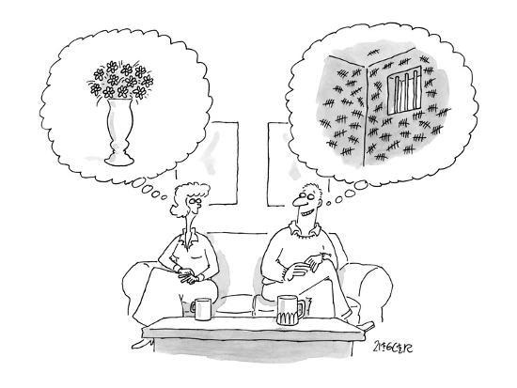
Mentalizacija (mentalization):
biti u stanju “vidjeti sebe izvana, a druge iznutra”, odnosno razumjeti namjere, želje, potrebe i osjećaje drugih zbog kojih se ponašaju tako kako se ponašaju (razumjeti nerazumijevanje, understanding misunderstanding); sposobnost mentalizacije može biti više ili manje automatska, no što su emocije jače to je sposobnost mentalizacije slabija; djeca koja su u ranom djetinjstvu imala siguran obrazac privrženosti prema primarnom skrbniku kasnije su bolje mentalizirala od djece s nesigurnim obrascem i bila manje osjetljiva na psihosocijalne i mentalne probleme poput BPD – u th BPD se potiče pozitivna metalizacija

Slide 7

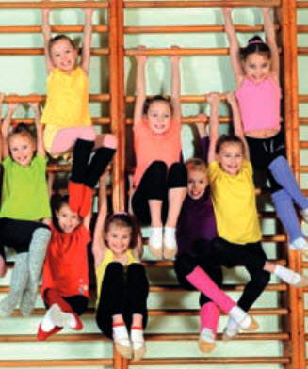

2. Fizička aktivnost za vrijeme ili između razdoblja učenja
http://www.oph.fi/download/145366_Physical_activity_and_learning.pdf
Finnish National Board of Education summary of findings on physical activity and learning 2012

Slide 8
Heidi Johansen-Berg
Oxford Integrative Neuroscience

Slide 9
Današnja generacija djece je prva uopće
koja će živjeti kraće od svojih roditelja!
2017

Slide 10
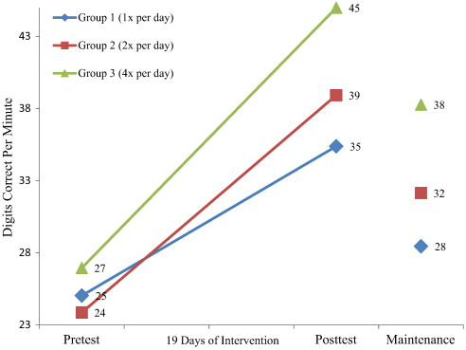
3. Vremenski raspodijeljeno učenje

Slide 12
Višezadaćnost (multitasking)
„dubinska obrada podataka”:
svirati – RAČUNALO – kisik – pizza – KOKOS – KUCATI – pas – MOZAK – komarac – čistiti – vodič – NALITI – MRAV – klopka – pojesti – kotač – MISAO – mlaz – kuća – slon – čuti

Slide 13
Kada je najbolje ponavljati?
10 min – nakon nastave (ili popodne kad se vratite kući), tako da dovršite i (re-)organizirate vlastite bilješke
24 hr – sljedeći dan, prije nego krivulja zaboravljanja postane jako strma, kondenzirati glavne ideje u izvatke (ekscerpta)
1 tjedan – prije sljedeće nastave
3-4 tjedna – npr. prije velikog testa ili ispita

Slide 15
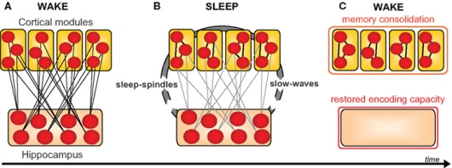
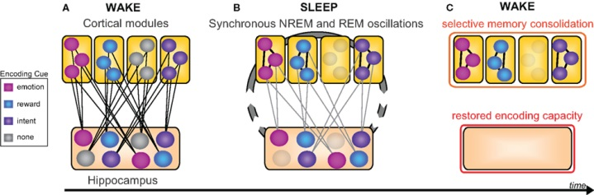
Koliko je vremena potrebno za trajno zapamćivanje?
Nakon stjecanja iskustva za konsolidaciju zapamćenog potrebno je 6-8 tjedana (Squire, Zola-Morgan i Amaral, 1988-1992)
Σ HF: 1. Povezuje informacije iz različitih područja Cx za vrijeme učenja, 2. Nakon razdoblja od 6-8 tjedana konsolidira navedene informacije u neokorteks tako da postaju dostupne i neovisno od HF
Saletin JM, Walker MP (2012) Nocturnal mnemonics: sleep and hippocampal memory processing. Front. Neurol. 10.3389/fneur.2012.00059

Slide 16
Neocx
Hipp

Slide 17
- spore oscilacije i vretena za vrijeme sporovalnog spavanja (Slow Wave Sleep, SWS) facilitiraju transfer informacija iz hipokampusa u neokorteks, a u to vrijeme se
u hipokampusu i entorinalnoj moždanoj kori snime SWR (oštri valovi + visokofrekventni
ripples); za vrijeme REM sna putem PGO i q valova odvija osnaživanje emocionalnih sjećanja

Slide 18
Utjecaj hipokampusa na prisjećanje

Slide 19
O'Keefe, J., and Dostrovsky, J. (1971) The hippocampus as a spatial map. Preliminary evidence from unit activity in the freely‐moving rat. Brain Research 34, 171‐175.
Place cells maintain a „cognitive map of known locations” in rodents, and episodic memory in humans.
Hafting, T., Fyhn, M., Molden, S., Moser, M.B., and Moser, E.I. (2005) Microstructure of spatial map in the entorhinal cortex. Nature 436, 801‐806.

Slide 20
CA1
Firing rate maps
mEC
Place cell firing patterns can be modelled as the thresholded sum of BVC inputs. BVC are found in in subiculum, parasubiculum and mEC: they fire at a specific distance and direction from environmental boundaries
+ head-direction cells
+ cells that encode object locations …
Bush D, Barry C, Burghess N (2014) What do grid cells contribute to place cell firing? Trends Neurosci. 37: 136-145

Slide 21
Čimbenici koji utječu na okidanje stanica koje pamte mjesta
Deformacija poznate okoline
Postavljanje nove granice u poznatoj okolini (ista stanica sada reprezentira (kodira) za dva mjesta
Rotacija distalnog vidnog orijentira (crna linija) u inače simetričnoj okolini
Although approximately 90% of principal cells in the dorsal hippocampus can exhibit place fields, only 15–50% do so in any given environment
Rate remapping
Global remapping
Minor manipulations of environmental features may modulate the firing rate of active place cells, particularly in CA3 (‘rate remapping’), whereas larger manipulations of the environment can change the entire ensemble of active place cells and their firing locations (‘global remapping’)
Bush D, Barry C, Burghess N (2014) What do grid cells contribute to place cell firing? Trends Neurosci. 37: 136-145

Slide 23
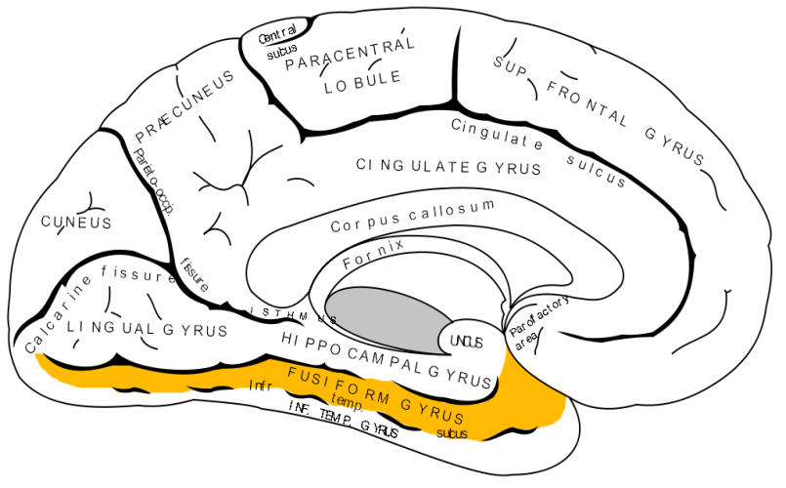

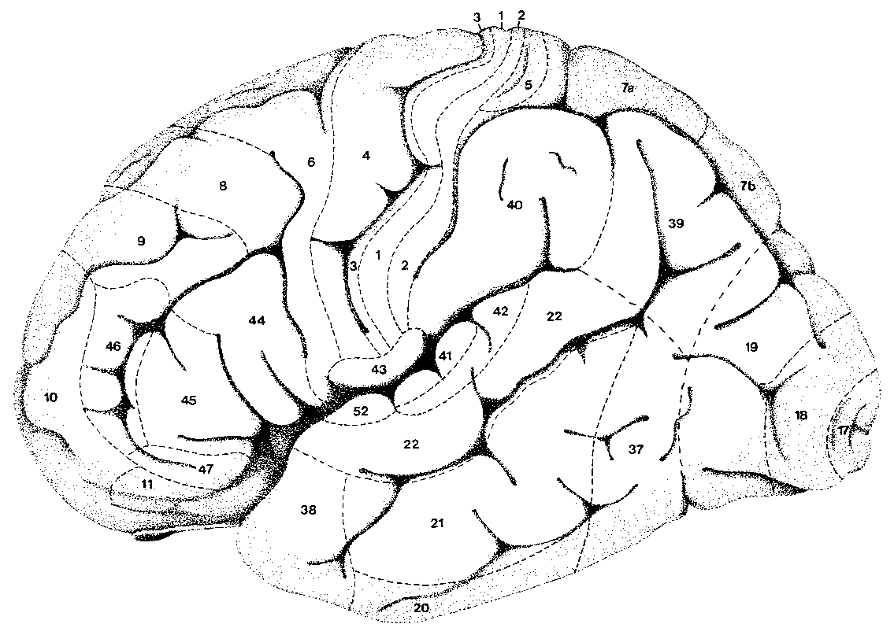


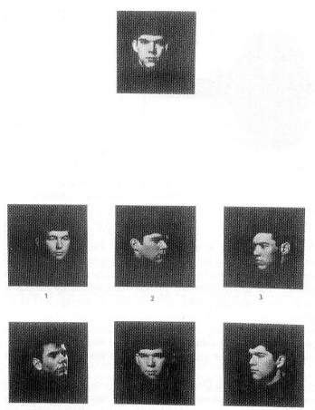





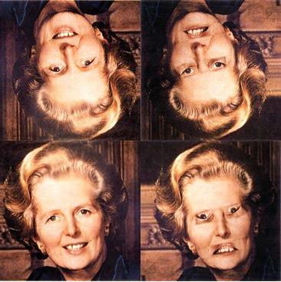



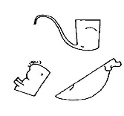
Mreža prepoznavanja objekata i lica
2 epicentra: lateralna temporalna i temporopolarna moždana kora
ŽIVOTINJE
ALATI
LICA
EGO
LH čita „H”
DH čita „S”
V4
“GDJE” put
R
R
V3
V2
ALLO
V5
R
BA37 i 20 (prednji i srednji dio fuziformne vijuge – percepcija objekata i lica), granica BA19 i BA37 – percepcija Riječi
“ŠTO” put
30 mil. y.
Vidna integracija je stupnjevit proces: nepoznata lica aktiviraju samo unimodalne areje u i oko fuziformnog girusa, dok poznata aktiviraju i transmodalna područja, napose u prednjem dijelu srednjeg sljepooč. girusa (TBI, AD, CVI)
(hemi)akromatopsija (clV4), anomija za boje,
(hemi)akinetopsija (clV5)
vidna objektna agnozija (D), čista aleksija –
vidno prepoznavanje riječi (L)
deficit vidne integracije (D) – Hooperov test
asocijativna prozopagnozija (D)
diskonekcijski sindromi: vidna amnezija (L), vidna
hipoemocionalnost (D), Capgras sy (D): ”ova mačka izgleda baš kao i moja”
„ti si dvojnik moga prijatelja”
Fregoli sy

Slide 24
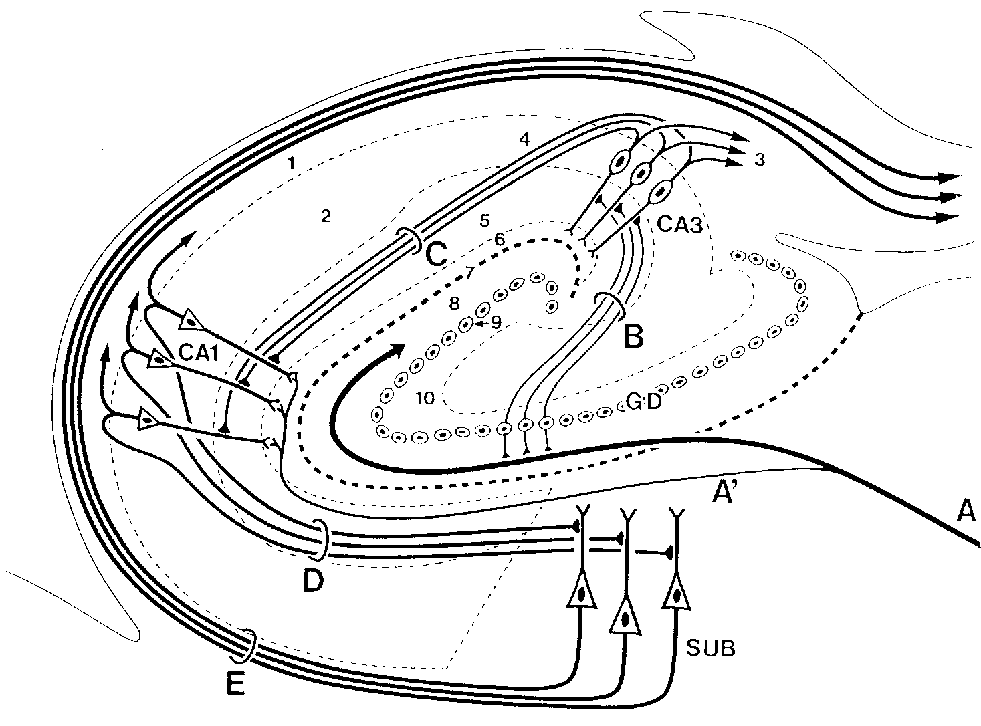
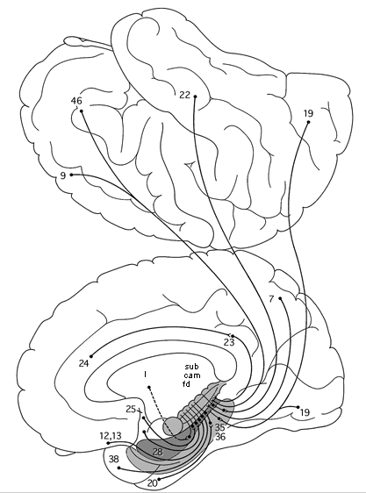
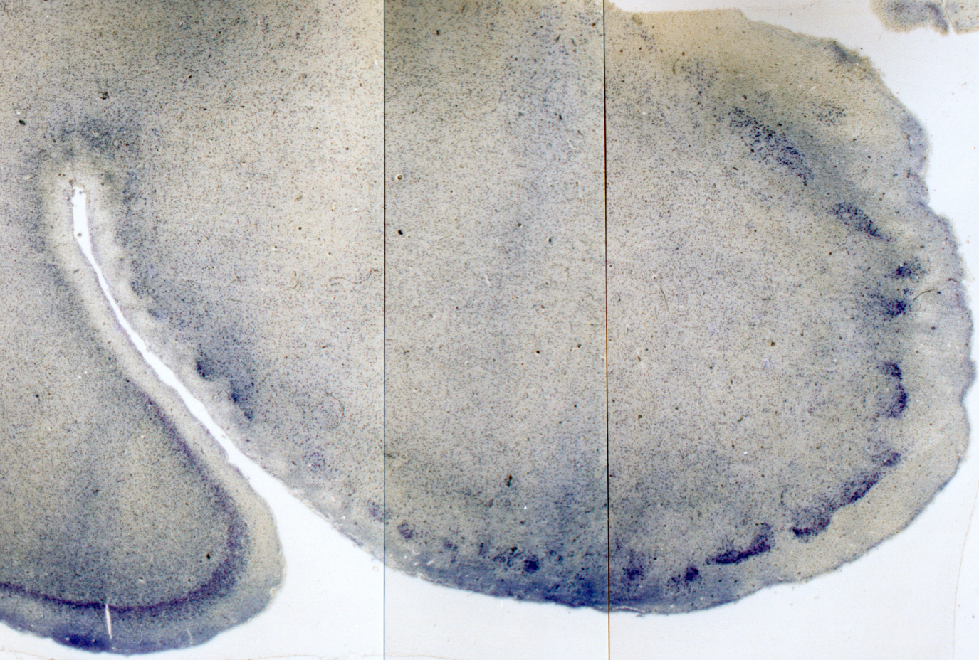
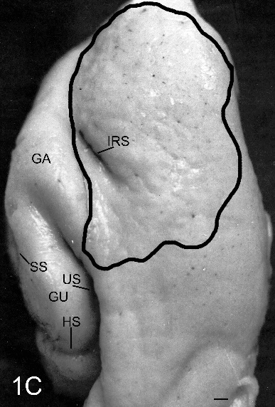
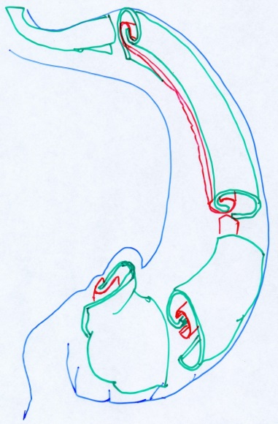
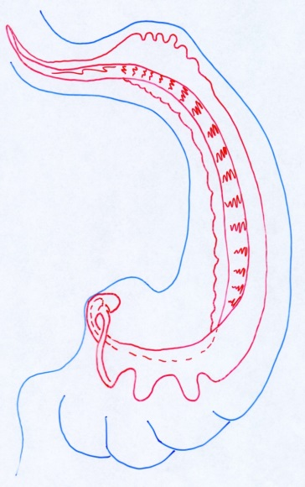
Mreža epizodičkog
deklarativnog pamćenja
2
3
1

Slide 25
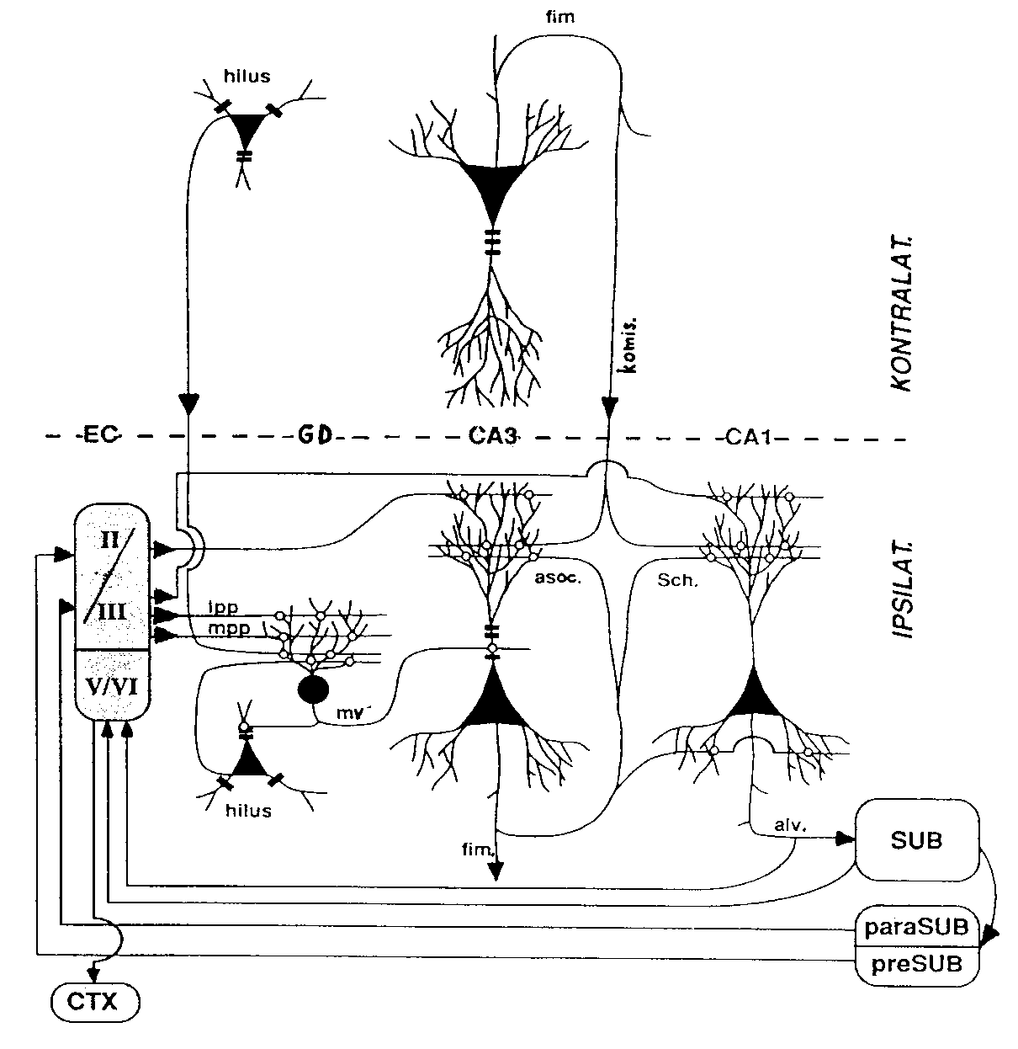
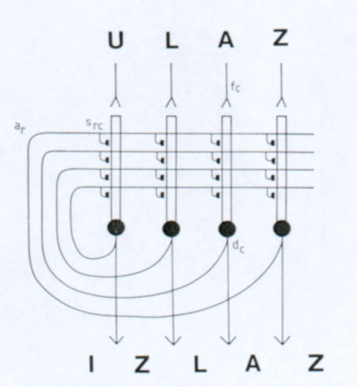
Fiziološki ritmovi HF i hipoteza učenja u 2 koraka
1. Korak: “istraži i iskusi” theta ritam
2. Korak: “odmori se i konsolidiraj” oštri valovi
hipokampalna ‘kompresija vremena’
Svojstva CA3/CA1 mreže:
- učenje iz jednog pokušaja
- generalizacija
- otpornost na šum
Buzsáki György lab (300 refs.)

Slide 26
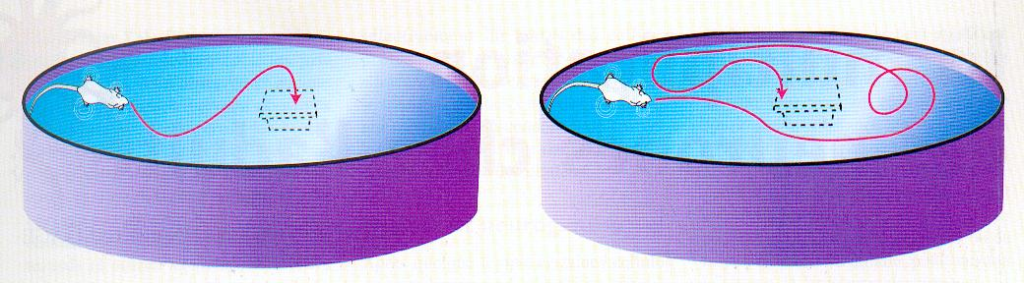
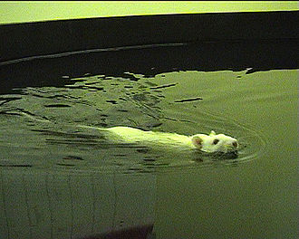
Dokaz uloge hipokampusa i fenomena LTP u učenju
Injiciranje antagonista NMDA receptora
(2-amino-5-fosfonovalerične kiseline):
  spriječava nastanak LTP u bloku (lameli) hipokampalnog tkiva,
  sprječava učenje na razini ponašanja (Morrisov test pronalaženja platforme uronjene u vodi)
- oba učinka razmjerna su dozi
Morris R. (1984) Developments of a water-maze procedure for studying spatial learning in the rat. Brain Res. 11: 47-60.

Slide 27
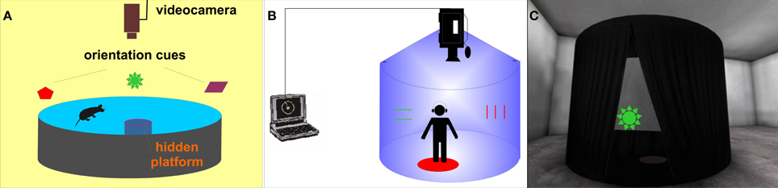
Hidden object goal test
Test skrivenog objekta

Slide 28
Alzentia®
Prvi prototip uređaja
Nova dva prototipa napravljena uz pomoć HAMAG-BICRO projekta

Slide 29
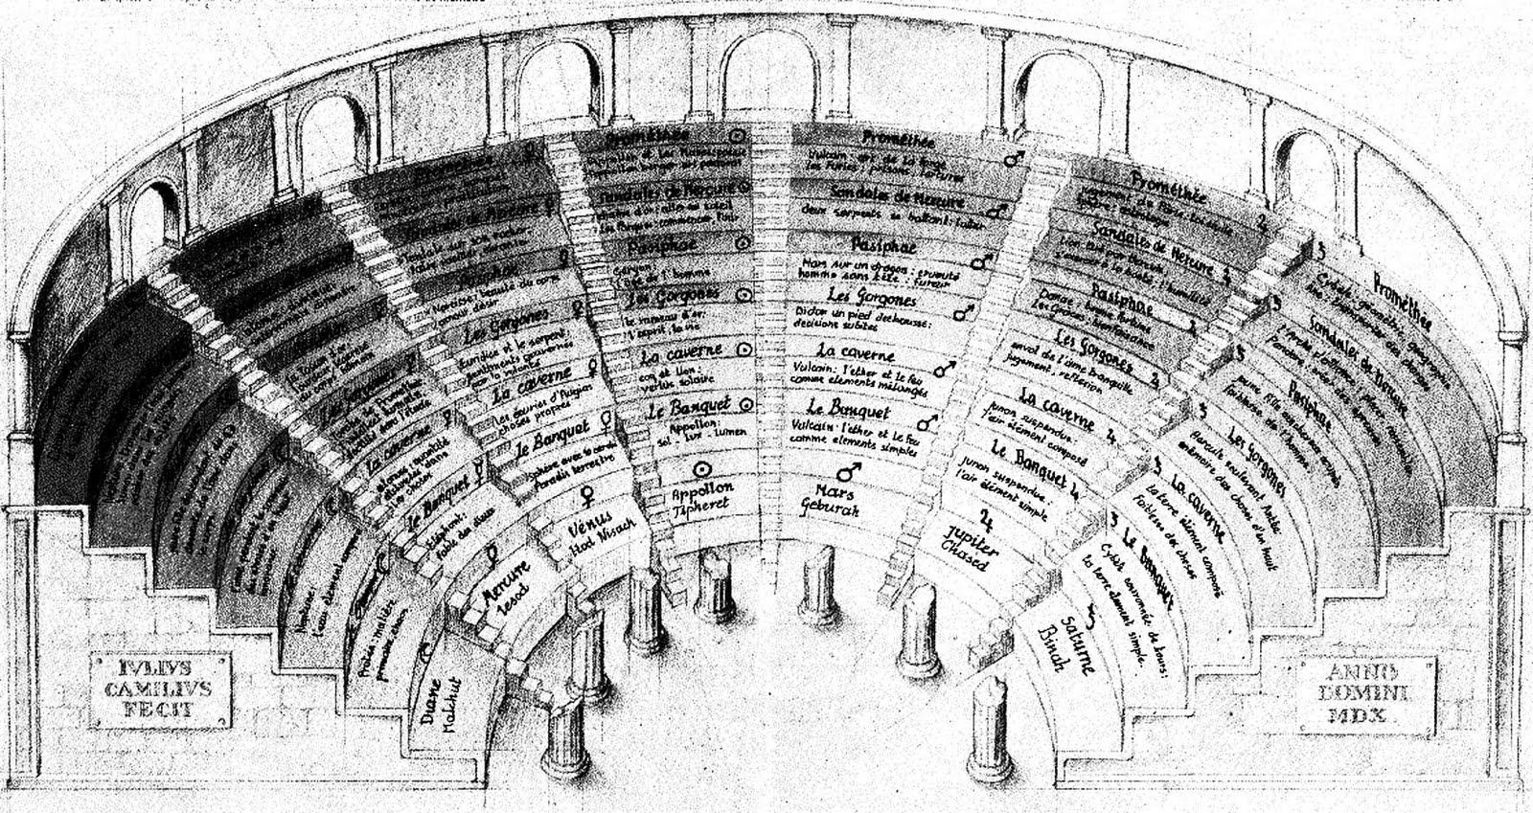
Memorijska palača
Još je 1596. godine Matteo Ricci podučavao Kineze kako zamisliti memorijsku palaču, govorivši im da će veličina palače zavisiti od toga koliko informacija žele zapamtiti!

Slide 30
Konceptni neuroni
Quian Quaroga R. (2012) Concept cells: the building blocks of declarative memory functions. Nat. Rev. Neurosci. 13: 587-597

Slide 31
Attractor dynamics of concept neurons from a few visual cues
by the activation of a network representing a given concept
Quian Quaroga R. (2012) Concept cells: the building blocks of declarative memory functions. Nat. Rev. Neurosci. 13: 587-597

Slide 32
Mehanizme zamišljanja posreduju
isti neuroni aktivni za vrijeme vidne percepcije navedenih objekata
Recording from single neurons in the human medial temporal lobe were made while the subjects were asked to imagine previously viewed images. Single neurons in the hippocampus, amygdala, entorhinal cortex and parahippocampal gyrus that selectively altered their firing rates depending on the stimulus the subjects were imagining. Of the neurons that fired selectively during both vision and imagery, the majority (88%) had identical selectivity, suggesting a common substrate for the processing of incoming visual information and visual recall.
Krieman G, Koch C, Fried I (2000) Imagery neurons in the human brain, Nature, 408: 357-360.

Slide 33
Isprva dijagnosticiran kao autizam, a kasnije kao FG sy (Opitz-Kaveggia sy);
Agenesis corporis callosi, ageneza prednje komisure, macrocephalia, etc.
> 12,000 knjiga i atlasa znao gotovo doslovno napamet
Po njemu je snimljen film Kišni čovjek „Rain man” (Raymonda Babbitta glumi Dustin Hoffman)

Slide 34
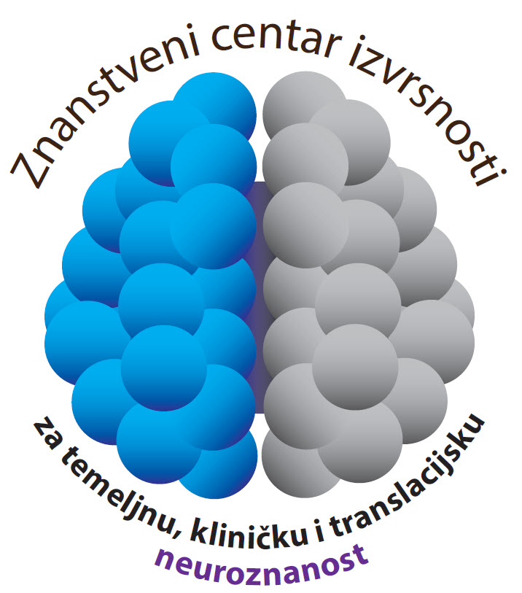
Hvala na pažnji!
Hrvatska zaklada za znanost
Projekt IP-2014-09-9730 (2015-2019)
Hiperfosforilacija, agregacija i transsinaptički prijenos
tau proteina u Alzheimerovoj bolesti: analiza cerebrospinalne tekućine i ispitivanje potencijalnih neuroprotektivnih spojeva
The European Union through the
European Regional Development Fund, Operational Programme Competitiveness and Cohesion, grant agreement no. KK.01.1.1.01.0007, CoRE – Neuro
Croatian Science Foundation

